Slide 1
SISTEMA DE ORÇAMENTO E FINANÇAS - SOF

Slide 2
SOF - Sistema de Orçamento e Finanças
Contribuinte Individual:
Dentre outros tipos de segurados obrigatórios definidos na I.N. 2.110/22, que dispõe sobre normas gerais de tributação previdenciária e de arrecadação das contribuições sociais destinadas à Previdência Social e das contribuições devidas a terceiros, administradas pela Secretaria Especial da Receita Federal do Brasil (RFB), temos o contribuinte individual (art. 8°) – aquele que presta serviços de natureza urbana ou rural, em caráter eventual, a uma ou mais empresas, sem relação de emprego.
Exemplo: Oficineiros, Intérpretes, Transportadores Autônomos (TEG), Palestrantes, Conselheiros Tutelares, etc.
Fonte: https://in.gov.br/en/web/dou/-/instrucao-normativa-rfb-n-2.110-de-17-de-outubro-de-2022-437619362

Slide 3
SOF - Sistema de Orçamento e Finanças
O Decreto nº 8.373/2014 do Governo Federal instituiu o Sistema de Escrituração Digital das Obrigações Fiscais, Previdenciárias e Trabalhistas - eSocial, por meio do qual as empresas passaram a comunicar ao Governo, de forma unificada, as informações relativas aos trabalhadores, tais como: vínculos, contribuições previdenciárias, folha de pagamento, comunicações de acidente de trabalho, aviso prévio, escriturações fiscais e informações sobre o FGTS.
Com esta implantação, o governo simplificou alguns processos e extinguiu uma série obrigações acessórias, dentre elas a GFIP - Guia de Recolhimento do FGTS e de Informações à Previdência Social que cessou seu envio a partir da competência de Outubro/2022 para Órgãos Públicos.
Fonte: https://www.planalto.gov.br/ccivil_03/_ato2011-2014/2014/decreto/d8373.htm

Slide 4
SOF - Sistema de Orçamento e Finanças
Múltiplo Vínculo:
Em relação aos dados das contratações e pagamentos de contribuintes individuais registrados no Sistema de Orçamento e Finanças (SOF) onde o contribuinte presta serviços mediante várias relações jurídicas de trabalho, vinculadas ao RGPS.

Slide 5
SOF - Sistema de Orçamento e Finanças
A Emenda Constitucional nº 103/2019 alterou a sistemática de cálculo do desconto do segurado empregado, empregado doméstico e trabalhador avulso, passando a aplicar, a partir de março/2020, a tabela progressiva do INSS.
Atualmente, para a correta apuração do desconto do segurado, nos casos de múltiplos vínculos, é necessário conhecer a remuneração do trabalhador em todos os declarantes e a ordem em que cada um deles apurou o respectivo desconto utilizando a tabela progressiva, quando for o caso.
Como informar a remuneração e calcular o desconto do segurado no caso do trabalhador que prestar serviços simultaneamente em mais de um empregador (múltiplos vínculos)?
Fonte: Manual do eSocial com atualização do salário máximo de contribuição que é alterado anualmente

Slide 6
SOF - Sistema de Orçamento e Finanças
Tabela de contribuição mensal do INSS – RGPS
Empregado, Empregado Doméstico e Trabalhador Avulso a partir de 01/2024
Salário-de-Contribuição | Alíquota
Até R$ 1.412,00 | 7,5%
De R$ 1.412,01 a R$ 2.666,68 | 9%
De R$ 2.666,69 até R$ 4.000,03 | 12%
De R$ 4.000,04 até R$ 7.786,02 | 14%
Fonte:
Os valores das tabelas foram extraídos da PORTARIA INTERMINISTERIAL MPS/MF Nº 2, de 11/01/2024 e têm aplicação sobre as contribuições a partir da competência de janeiro/2024
Atenção: Desconto Máximo do INSS R$ 856,46 - a portaria com a alteração do salário máximo de contribuição é publicada anualmente

Slide 7
SOF - Sistema de Orçamento e Finanças
Quem deve comunicar aos empregadores/contratantes a existência de múltiplos vínculos trabalhistas? Resp. Art. 39 da I.N. 2.110/22
Art. 39. O contribuinte individual que prestar serviços a mais de uma empresa ou, concomitantemente, exercer atividade como segurado empregado, empregado doméstico ou trabalhador avulso, quando o total das remunerações recebidas no mês for superior ao limite máximo do salário de contribuição, deverá, para efeito de controle do limite, informar o fato à empresa em que isso ocorrer, mediante a apresentação do comprovante de pagamento, da declaração prevista no § 1º do art. 36 ou do comprovante previsto no inciso V do caput do art. 27, conforme o caso.
§ 1º O contribuinte individual que teve contribuição descontada no mês sobre o limite máximo do salário de contribuição, em uma ou mais empresas, deverá comprovar o fato às demais para as quais prestar serviços, mediante apresentação de um dos documentos previstos no caput.

Slide 8
SOF - Sistema de Orçamento e Finanças
Quem deve comunicar aos empregadores/contratantes a existência de múltiplos vínculos trabalhistas? Resp. Art. 39 da I.N. 2.110/22
§ 2º Quando a prestação de serviços ocorrer de forma regular a pelo menos uma empresa, da qual o segurado como contribuinte individual, empregado ou trabalhador avulso receba, mês a mês, remuneração igual ou superior ao limite máximo do salário de contribuição, a declaração prevista no § 1º do art. 36 poderá abranger várias competências do exercício, desde que identificadas todas as competências a que se referir, e, quando for o caso, aquela ou aquelas empresas que efetuarão o desconto até o limite máximo do salário de contribuição, devendo a referida declaração ser renovada ao término do período nela indicado ou ao término do exercício em curso, o que ocorrer primeiro.

Slide 9
SOF - Sistema de Orçamento e Finanças
Quem deve comunicar aos empregadores/contratantes a existência de múltiplos vínculos trabalhistas? Resp. Art. 39 da I.N. 2.110/22
§ 3º O segurado contribuinte individual é responsável pela apresentação da declaração prestada na forma do § 1º do art. 36 e, na hipótese de, por qualquer razão, deixar de receber a remuneração declarada ou receber remuneração inferior à informada na declaração, deverá recolher a contribuição incidente sobre a soma das remunerações recebidas das empresas sobre as quais não houve o desconto em face da declaração por ele prestada, observados os limites mínimo e máximo do salário de contribuição e o disposto no § 4º.

Slide 10
SOF - Sistema de Orçamento e Finanças
Tabela de contribuição mensal do INSS – RGPS
Art. 37. A alíquota da contribuição social previdenciária do segurado contribuinte individual, observado o limite máximo do salário de contribuição e o disposto no art. 38, é de:
II - 11% (onze por cento), em face da dedução de 45% (quarenta e cinco por cento) da contribuição patronal recolhida ou declarada pelo contratante, incidente sobre a remuneração que este lhe tenha pago ou creditado no respectivo mês, limitada a dedução a 9% (nove por cento) do respectivo salário de contribuição incidente sobre:
a) a remuneração que lhe for paga ou creditada, no decorrer do mês, pelos serviços prestados a empresa, ou prestados a pessoas físicas por intermédio de empresa que os contrata; (Lei nº 8.212, de 1991, art. 30, § 4º; e Regulamento da Previdência Social, de 1999, art. 216, § 26)
Fonte: Portaria Interministerial MPS/MF nº 2, de 11/01/2024

Slide 11
SOF - Sistema de Orçamento e Finanças
Competência para contribuição previdenciária FATO GERADOR DAS CONTRIBUIÇÕES
Art. 29. Salvo disposição de lei em contrário, considera-se ocorrido o fato gerador da obrigação previdenciária principal e existentes seus efeitos:
§ 2º Para os órgãos do poder público considera-se creditada a remuneração na competência da liquidação do empenho, entendendo-se como tal, o momento do reconhecimento da despesa.
Fonte: art. 29, § 2º da IN RFB 2.110/2022

Slide 12
SOF - Sistema de Orçamento e Finanças

Slide 13
SOF - Sistema de Orçamento e Finanças

Slide 14
SOF - Sistema de Orçamento e Finanças
Indicadores e suas definições para cadastro do duplo vínculo
IndMV | Definição
1 | O declarante aplica a alíquota de desconto do segurado sobre a remuneração por ele informada (o percentual da alíquota será obtido considerando a remuneração total do trabalhador).
2 | O declarante aplica a alíquota de desconto do segurado sobre a diferença entre o limite máximo do salário de contribuição e a remuneração de outra(s) empresa(s) para as quais o trabalhador informou que houve o desconto.
3 | O declarante não realiza desconto do segurado, uma vez que houve desconto sobre o limite máximo de salário de contribuição em outra(s) empresa(s).
Fonte: Manual do eSocial com atualização do salário máximo de contribuição que é alterado anualmente

Slide 15
SOF - Sistema de Orçamento e Finanças
Situação de Contribuição Individual com vínculo em outra empresa
Exemplo: Indicador Mv 2 - Trabalhador Contribuinte Individual com remuneração de 6.000,00 e com vínculo em outra empresa na categoria 101 - Empregado
Empregador | Categoria | Remuneração | Ordem
A | 101 | 2.000,00 | 1º
B | 701 | 6.000,00 | 2º
Fonte: Manual do eSocial com atualização do salário máximo de contribuição que é alterado anualmente

Slide 16
SOF - Sistema de Orçamento e Finanças
Situação de Contribuição Individual com vínculo em outra empresa – Ind. Mv 2
1) Empregador A: primeiro desconto
A tributação será efetuada obedecendo a tabela progressiva do INSS
Contribuição descontada: R$ 158,82 (categoria 101)
2) Empregador B:
Deve informar no registro {remunOutEmpr} o empregador ordenado antes dele, no caso o Empregador A (R$ 2.000,00).
A tributação será: Categoria 701
- Valor Bruto NLP: R$ 6.000,00
- Remuneração já tributada em outras empresas: 2.000,00 na categoria 101. Observar o limite máximo do salário de contribuição para identificar a parcela da remuneração tributável.
- (R$ 7.786,02 – R$ 2.000,00) = R$ 5.786,02 x 11% = R$ 636,46
Contribuição descontada: R$ 636,46 (categoria 701)
Fonte: Manual do eSocial com atualização do salário máximo de contribuição que é alterado anualmente

Slide 17
SOF - Sistema de Orçamento e Finanças
Comprovante Contribuinte Individual com vínculo em outra empresa – Ind. Mv 2
Competência é o mês da liquidação da NE

Slide 18
SOF - Sistema de Orçamento e Finanças
Comprovante Contribuinte Individual com vínculo em outra empresa – Ind. Mv 2 – Cálculo no eSocial
MELISSA | Remuneração
Escola Viva | 4.230,18
SME | 4.000,00
 | 8.230,18
Salário Máximo 7.786,02 - Rem. Declarada/Comprovada 4.230,18 = | 3.555,84
 | 11%
 | 391,14
Valor Bruto da NLP
parcela da remuneração tributável
Valor de INSS que deverá ser retido na NLP
Motivo de alteração do INSS no SOF: 42

Slide 19
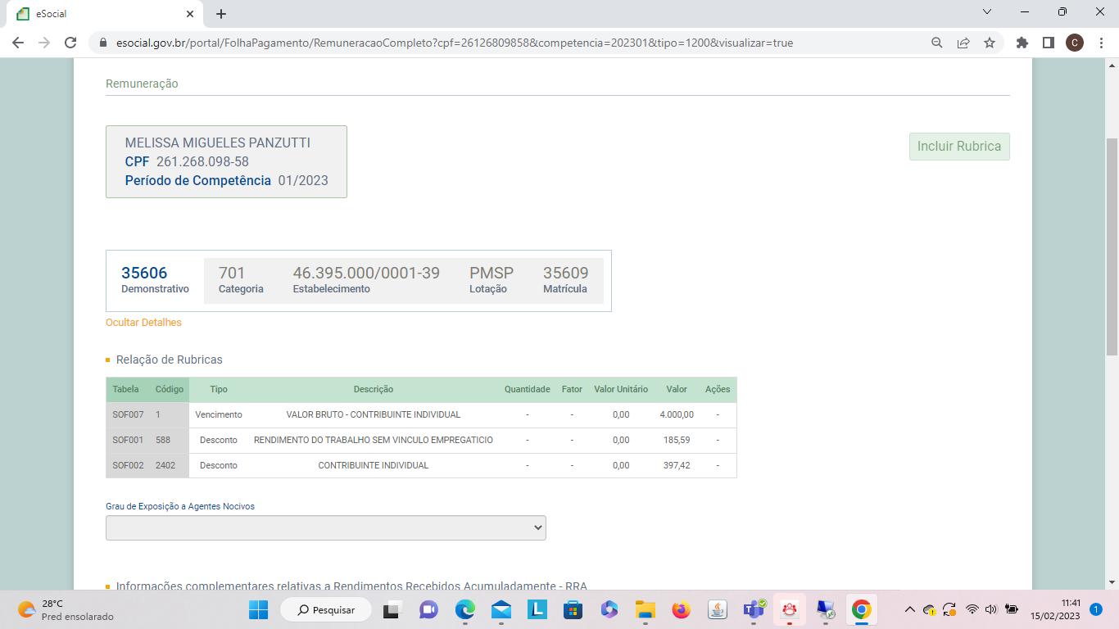
SOF - Sistema de Orçamento e Finanças
Tela eSocial Contribuinte Individual com vínculo em outra empresa – Ind. Mv 2
440,00

Slide 20
SOF - Sistema de Orçamento e Finanças
Tela eSocial Contribuinte Individual com vínculo em outra empresa – Ind. Mv 2

Slide 21
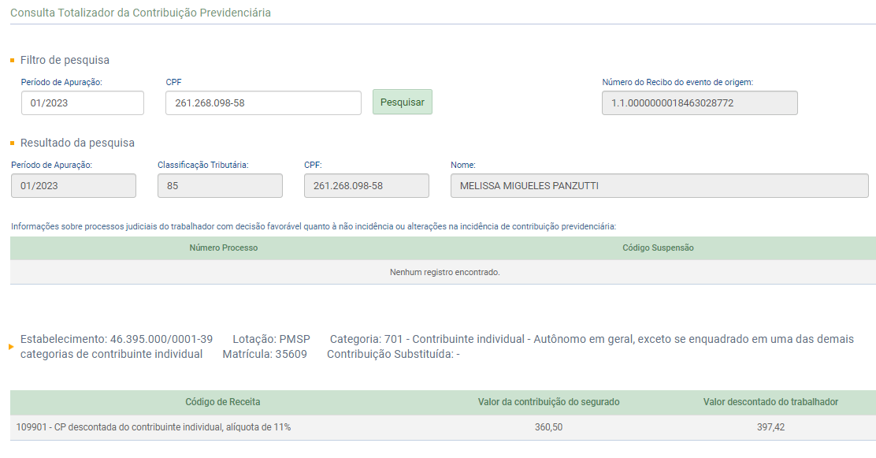
SOF - Sistema de Orçamento e Finanças
Tela eSocial Contribuinte Individual com vínculo em outra empresa – Ind. Mv 2
391,14
440,00

Slide 22
SOF - Sistema de Orçamento e Finanças
Tela eSocial Contribuinte Individual com vínculo em outra empresa – Ind. Mv 3
1) Empresa A: Já limite recolhe com base no valor máximo do salário de contribuição R$ 7.786,02.
A tributação será efetuada obedecendo a tabela progressiva do INSS:
- Remuneração: Categoria 101 - 8.000,00
Contribuição descontada: R$ 908,86 (categoria 101).
2) Empregador B: Exemplo: na PMSP
Deve informar no registro {remunOutEmpr} o empregador ordenado antes dele: Empresa A (R$ 8.000,00).
- Remuneração / Valor Bruto NLP: 3.000,00
o último vínculo nada irá descontar: indMV = 3 visto que já atingiu o salário máximo de contribuição na empresa A
Motivo de alteração do INSS no SOF: 43
Fonte: Manual do eSocial com atualização do salário máximo de contribuição que é alterado anualmente

Slide 23
SOF - Sistema de Orçamento e Finanças
Declaração Contribuinte Individual com vínculo em outra empresa – Ind. Mv 3
7.786,02

Slide 24
SOF - Sistema de Orçamento e Finanças
Tela eSocial Contribuinte Individual com vínculo em outra empresa – Ind. Mv 3

Slide 25
SOF - Sistema de Orçamento e Finanças
Tela eSocial Contribuinte Individual com vínculo em outra empresa – Ind. Mv 3
7.786,02

Slide 26
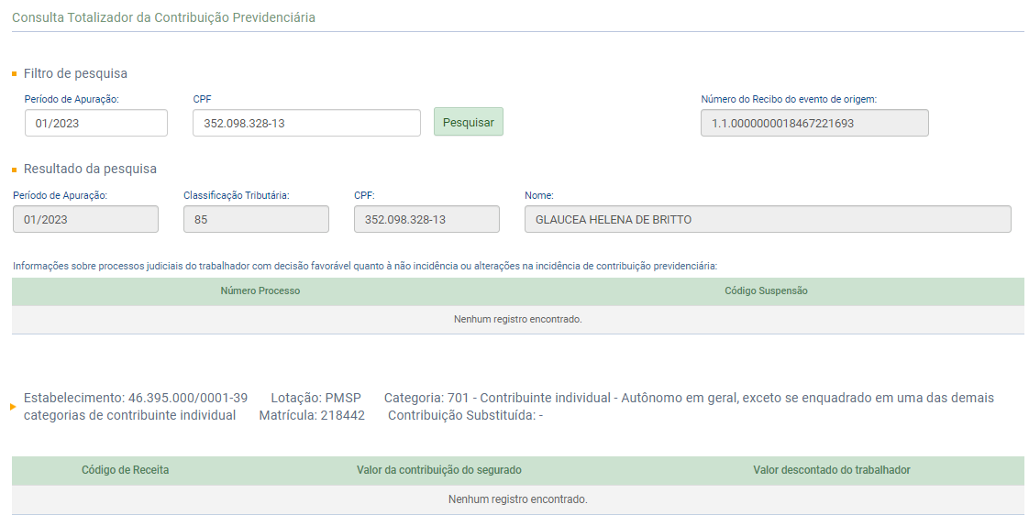
SOF - Sistema de Orçamento e Finanças
Tela eSocial Contribuinte Individual com vínculo em outra empresa – Ind. Mv 3

Slide 27
SOF - Sistema de Orçamento e Finanças
Qual procedimento deve ser adotado mensalmente?
Caso todos os procedimentos estejam de acordo com a IN 2.110/2022, a unidade deve cadastrar o duplo vínculo no NSOF, conforme os passos a seguir até o dia 30 de cada mês, observando que o fato gerador é o mês da liquidação do empenho.
Essas são as condições para que a Secretaria Municipal da Fazenda junto com a PRODAM cumpra corretamente a obrigatoriedade da entrega da declaração do e-SOCIAL com os dados dos contribuintes individuais contratados pelas U.O.s executoras da P.M.S.P.

Slide 28
SOF - Sistema de Orçamento e Finanças
Roteiro para regularização de INSS retido a menor na emissão da NLP
O valor do INSS será declarado e apurado corretamente no eSocial, mas as diferenças encontradas deverão ser ressarcidas à PMSP:
1 – Solicitar ao credor a devolução do recurso para a conta da PMSP
2 – DIDIS informa os dados bancários
3 – Após o depósito a unidade deverá efetuar o DRD informando a rubrica de código reduzido conforme o código de retenção registrado na NLP:
4 – DIGIR orienta para efetuarem a compensação do IRRF ou a devolução:
TIPO DE RETENÇÃO | CÓDIGO DE RETENÇÃO | DESCRIÇÃO TIPO RETENÇÃO | CÓDIGO REDUZIDO | CÓDIGO RUBRICA RECEITA
01 INSS | 2402 | Contribuinte Individual | 35477 | 6.2.1.8.00.8.3.01.02.003.000.00.00.000
01 INSS | 2445 | Transportador Autônomo | 35480 | 6.2.1.8.00.8.3.01.02.006.000.00.00.000
Em relação aos valores retidos a maior de IR caso haja mais pagamentos a serem feitos ao credor, solicitamos fazer a compensação nos meses posteriores, ou observar o contido na portaria SF 59/2017 (anexa) e alteração.
No caso de seguir a portaria, após a resolução favor nos comunicar para que possamos fazer os ajustes necessários nos dados que irão para DIRF.

Slide 29
SOF - Sistema de Orçamento e Finanças
Roteiro para regularização de INSS retido a maior na emissão da NLP
O valor do INSS será declarado e apurado corretamente no eSocial com os dados da prestação do serviço do mês (valor da base de cálculo não pode ser alterado) e as diferenças retidas ficarão em contas extraorçamentárias para serem compensadas nas retenções das próximas nlp’s:
1 – Efetuar o cálculo manualmente e informar o valor do INSS diretamente no campo da retenção no momento do cadastro do compromisso a pagar, ou seja, registrar valor do INSS parcela do mês (–) valor a ser compensado.
Esclarecemos que essa regularização é apenas no nosso sistema SOF.
2 – Utilizar o motivo exclusivo que foi cadastrado para essas regularizações: 44 - INSS Retenção alterada, compensação de INSS retido a maior em meses anteriores.
3 – DIGIR orienta que não teria problema com o IRRF caso haja a compensação do INSS no mês seguinte (dentro do mesmo exercício):
Caso no mês anterior tenha sido recolhido no INSS um valor a maior a base de cálculo do IR ficou menor e, por isso, ele foi recolhido a menor, porém se no próximo mês ocorrer a compensação recolhendo um INSS a menor automaticamente o IR será recolhido a maior.

Slide 30
SOF - Sistema de Orçamento e Finanças
Orientações para contratações Credor MEI – Verba de Adiantamento
ATENÇÃO:
Os serviços de MEI que incidem recolhimento contribuição patronal de acordo com I.N. 2110/2022 - Art. 173. § 1º são:
• Hidráulica
• Eletricidade
• Pintura
• Alvenaria
• Carpintaria
• Manutenção ou reparo de veículos
Importante:
o credor MEI se equipara a Contribuinte Individual e, apesar de não sofrer retenção de INSS, é necessário efetuar o pagamento da Contribuição Patronal pela PMSP bem como o registro de informações a serem enviadas ao eSocial.

Slide 31
SOF - Sistema de Orçamento e Finanças
Orientações para contratações Credor MEI – Verba de Adiantamento
1 – Emitir DAMSP no código de serviço 7305 - INSS - Contribuinte Individual - MEI para pagamento da Patronal utilizando para pagamento os recursos da verba recebida para o Adiantamento;
2 – Providenciar o cadastro do credor no sistema SOF, informando o CPF e preenchendo todas as informações necessárias para o eSocial na aba Complemento (raça, grau de escolaridade,...);
3 – Registrar no Módulo de Adiantamento do SOF a retenção do INSS utilizando o código de retenção 2402- Adto. Contribuinte Individual MEI e registrar o n° da respectiva guia DAMSP que foi recolhida;
4 – Juntar em Processo SEI a guia DAMSP paga, o cadastro do credor impresso do sistema SOF e enviar para DECON-G em até dois dias depois da emissão da NF, desde que o prazo não ultrapasse o mês de emissão da NF (ou seja, se a NF for emitida dia 30, o processo deverá ser enviado no próximo dia útil para DECON), informando na cota de envio o CBO do credor;
5 – DISEO fará os procedimentos para inserção dos dados do credor junto ao eSocial assim como acrescentará o valor que foi pago através da DAMSP ao valor de Patronal que será recolhido pela PMSP através da DARF emitida através da DCTFWeb; e
6 – DEFIN fará os procedimentos necessários quanto às compensações financeiras.

